Slide 1
Jezus komt preken!
Onze Jezus!

Slide 2
Jezus komt preken!
Mooie tekst!

Slide 3
Jezus komt preken!
Mooie tekst!
Jubeljaar Jobeel Bazuin

Slide 4
Jezus komt preken!

Slide 5
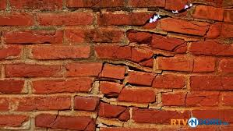
Jezus komt preken!

Slide 6
Jezus komt preken!
Vandaag hebben jullie dit in vervulling horen gaan!

Slide 7
Jezus komt preken!
Onze Jezus!

Slide 8
Jezus komt preken!
Onze Jezus is een PROFEET !

